Slide 1
Ica självscanning
Funk-IT Lyftet
30 juni 2021

Slide 2
Logga in
Du börjar med att logga in dig i Icas system genom att använda ditt Ica kort eller Icas app.
Vid skärmen drar du antingen ditt Ica kort eller så blippar du ditt Ica kort eller din QR-kod i din Ica app.
Kortet dras i slippen till höger eller så scannar du med scannern vid skärmens underkant.

Slide 3
Din handscanner
När du loggat in tilldelas du en scanner. Den markeras genom att den lyser upp. Då kan du ta den ur stället.

Slide 4
Meny
På scannern finns 2 val i nederkanten. - Varukorg - Inköpslistor
I varukorgen ser du de varor du scannat och hur mycket det kostar. I inköpslistor ser du de varor du skrivit upp för att handla i din Ica app.

Slide 5
Inköpslista
Tryck på Inköpslistor. Här finns de varor som ska handlas.
När du plockat och scannat din vara, bockar du bort varan från inköpslistan genom att trycka på rutan framför varan.

Slide 6
Handlat
När alla varor är plockade och klara ser du att alla varor är i bockade och grönmarkerade.

Slide 7
Varukorg
Välj Varukorg längst ner för att se hur mycket varorna kostar.

Slide 8
Dags för betalning
Du betalar vid utcheckningen. Börja med att trycka på skärmen där det står:
Välkommen! För att betala, tryck här.

Slide 9
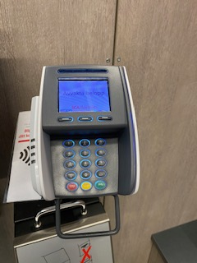
Logga in för betalning
Samma som tidigare behöver du logga in.
Använd scannern eller dra kortet i kortmaskinen.

Slide 10
Belopp att betala
Samma varor som du såg i scannern syns nu på skärmen. Om allt ser ok ut, trycker du på Betala.

Slide 11
Kortbetalning
Betala med ditt kort i kortmaskinen.
När betalningen är gjord, skrivs ditt kvitto ut.
Om något är oklart kan du alltid be om hjälp från personalen.

Slide 12
Funk-IT Lyftet är ett samarbete mellan:
Post- och Telestyrelsen
Uppsala kommun, Omsorgsförvaltningen, Socialpsykiatrin och Arbete och bostad
TIF- Träffpunkternas intresseförening
Brukarrådet- Arbete och bostad
Funk-IT lyftets hemsida

